Slide 1
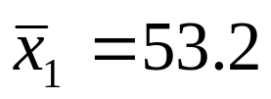

第 7 章 参数估计
7.08 从两个正态总体中分别抽取两个独立的随机样本，它们的均值和标准差如下表：
    求μ₁-μ₂ 90%的置信区间。
    求μ₁-μ₂ 95%的置信区间。
来自总体1的样本 | 来自总体2的样本
n₁=14 | n₁=7
s₁²=96.8 | s₂²=102.0

